Slide 1
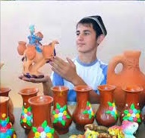
O‘zbek tili
8
sinf
Mavzu: Milliy hunarmandchilik
(Sifatdosh, uning yasalishi va imlosi)

Slide 2
MUSTAQIL BAJARISH UCHUN TOPSHIRIQLAR
1. “T-chizmasi” asosida quyidagi tahlilni bajaring:
Sof fe’llar va ravishdoshlar o‘rtasidagi farqlarni aniqlang.
2. “Veen diagrammasi”asosida ravish va ravishdoshlarning o‘xshash va farqli xususiyatlarini yozing.

Slide 3
TOPSHIRIQLARNI TEKSHIRAMIZ
Sof fe’l shakli Ravishdosh shakli
1. Fe’lning kesim vazifasini bajaruvchi shakli.
2. Birgina fe’ldan iborat bo‘ladi.
3.O‘ziga xos bo‘lgan qo‘shimchaga ega emas.
Fe’lning ravishga xoslangan
shakli.
2. Ravishdoshlarning -b(-ib), a(-y)
qo‘shimchali shakllari ko‘makchi
fe’lli so‘z qo‘shilmalari tarkibida
yetakchi fe’l vazifasini bajarib
keladi.
3. O‘ziga xos bo‘lgan
qo‘shimchalarga ega.

Slide 4
TOPSHIRIQLARNI TEKSHIRAMIZ
RAVISH
Harakat-holatning bajarilish tarzi, payti, o‘rni, daraja miqdori kabi belgilarini bildiruvchi so‘zlar ravish deyiladi.
RAVISHDOSH
Fe’lning ravishga
xoslangan shakli.
Ravishdosh o‘ziga
xos qo‘shimchalarga
ega.
Holat,
payt, maqsad, sabab ma’nolarini bildiradi. O‘xshash so‘roqlarga ega.

Slide 5
MILLIY HUNARMADCHILIK
Ajratib ko‘rsatilgan so‘zlar qanday hunarni anglatishi haqida ma’lumot bering.
Sharqda milliy hunarmandchilikning naqqoshlik, ganchkorlik, zardo‘zlik, gilamdo‘zlik, chinnisozlik, kulolchilik kabi turlari keng rivojlangan. Ushbu qadimiy hunarlar bugungi kungacha saqlanib kelyapti. Jahonda sharq me’morchiligi nihoyatda hashamdorligi bilan ajralib turadi. Bugungi kunda ham sharq me’morchiligi o‘zida qadimiy an’analarni saqlab kelmoqda, lekin ularda zamonaviy unsurlar ham uyg‘unlikda ishlatilmoqda. Mamlakatimizda milliy hunarmandchilikni rivojlantirishga katta e’tibor qaratilmoqda.

Slide 6
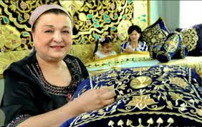
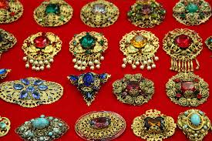
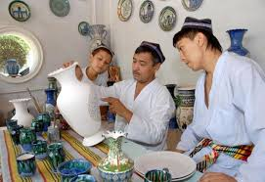
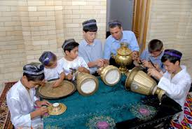
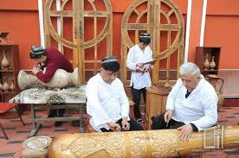
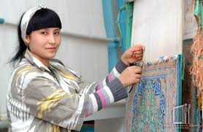
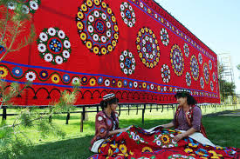
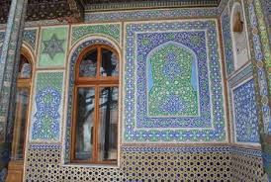
MILLIY HUNARMADCHILIK
zardo‘zlik
zargarlik
kulolchilik
misgarlik
yog‘och o‘ymakorligi
gilamdo‘zlik
kashtachilik
naqqoshlik

Slide 7
BILIB OLING
Fe’lning sifatga xoslangan shakli sifatdosh deyiladi. Sifatdosh fe’l asoslariga –gan(-kan, -qan), -yotgan (-ayotgan), -adigan (-ydigan), -r (-ar) qo‘shimchalarini qo‘shish orqali yasaladi va otga bog‘lanib qanday?, qaysi? so‘roqlariga javob bo‘ladi.
Masalan: kelgan mehmon, qurilayotgan bino, chiziladigan rasm, oqar suv.

Slide 8
BILIB OLING
Qanday? | Qanday? Qaysi? | Kim? (nima)?
yaxshi | o‘qiydigan | bola
hashamatli | qurilgan | bino
tiniq | oqar | suv

Slide 9
2-mashq
Berilgan fe’llardan sifatdoshlar yasang, so‘ngra ular ishtirokida so‘z birikmalari va gaplar tuzing.
Masalan:
Nima qiladi? | Qanday?
Binokor uy quradi. | Qurilayotgan uy.
ko‘rsatmoq
gapirmoq
burmoq
qo‘ymoq
topmoq
kelmoq

Slide 10
2-mashq
Nima qildi? Qanday?
Tikuvchi ko‘ylak tikadi.
Tikilayotgan ko‘ylak.
U archani yasatdi.
Yasatilgan archa.
Malika rasm chizdi.
Chizilgan rasm.
To‘plangan suvlar oqizildi.
Oqizilgan suvlar.
Tolib kitobdan o‘rgandi.
O‘rganilayotgan kitoblar
Uylar yana ta’mirlandi.
Ta’mirlanadigan uylar.

Slide 11
3-mashq
Nuqtalar o‘rniga -gan(-kan, -qan) qo‘shimchalaridan mosini qo‘yib gaplarni ko‘chiring.
1. G‘ir-g‘ir es… shabada kishiga xush yoqadi.
2. Osmonda to‘lishib chiq… oy nurlari kumushdek jilvalanadi.
3. Barvaqt yo‘lga chiq… sayohatchilar manzilga yetib keldilar.
4. O‘qi… kam bo‘lmaydi, hunar egala… inson xor bo‘lmadi.
5. Daraxt shoxlarini buk… yoki sindir… bolalar qattiq jazolanadi.
6. Daraxt ek…, uni parvarishla… inson ko‘pchilikning duosini oladi.

Slide 12
Mashqni tekshiramiz
G‘ir-g‘ir esgan shabada kishiga xush yoqadi.
Osmonda to‘lishib chiqqan oy nurlari kumushdek jilvalanadi.
Barvaqt yo‘lga chiqqan sayohatchilar manzilga yetib keldilar.
O‘qigan kam bo‘lmaydi, hunar egallagan inson xor bo‘lmaydi.
Daraxt shoxlarini bukkan yoki sindirgan bolalar qattiq jazolanadi.
Daraxt ekkan, uni parvarishlagan inson ko‘pchilikning duosini oladi.

Slide 13
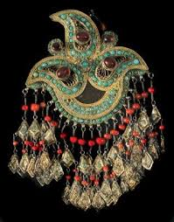
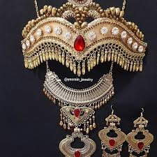
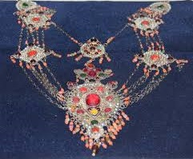
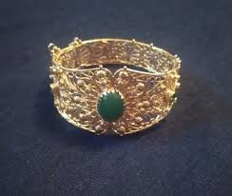
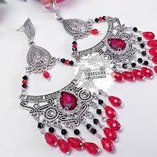
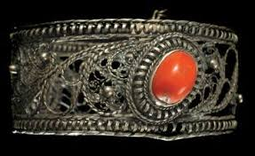
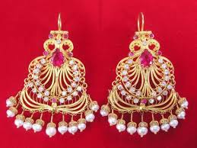
Zargarlik san’ati
4-mashq. Matnni o‘qing. Sifatdoshlarni topib, o‘zi bog‘langan so‘z bilan
ko‘chiring.

Slide 14
Zargarlik san’ati
4-mashq. Matnni o‘qing. Sifatdoshlarni topib, o‘zi bog‘langan so‘z bilan
ko‘chiring.
Zargarlar barchaning e’tiborini qozonganlar.
Zargarlik buyumlarini ishlab chiqaradigan fabrikalar.
Zargarlik buyumlarining yo‘qolib borayotgan eski shakllari.
Matolarimizdan tikilayotgan milliy liboslar.
Zargarlik kasb-hunar kollejlarida tahsil olgan.
Zargarlik hunarini o‘rgangan.

Slide 15
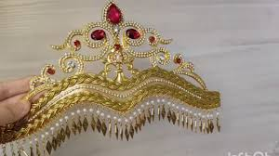
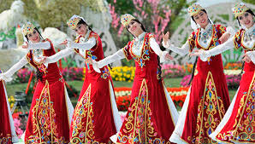
Zargarlar guzari
Biz yasagan tillaqosh
Taqsa biror qalamqosh,
Husniga qo‘shib
chiroy,
Nur taratar go‘yo oy.

Slide 16
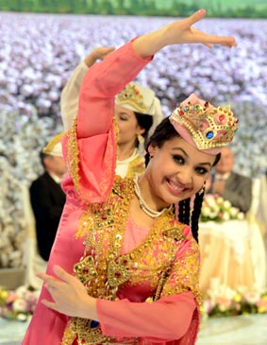
Zebigardon
Raqqosalar o‘yinda
Zebigardon bo‘ynida,
Kuy ohangi sirg‘alar
Yalt-yult qilar sirg‘alar.

Slide 17
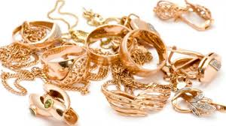
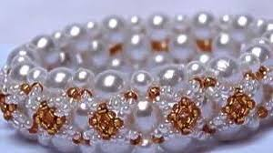
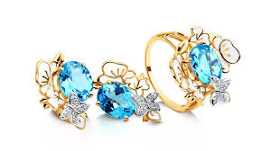
Turli-tuman taqinchoq
Kelinchaklar uzugi
Ko‘zsizi-yu ko‘zligi,
Turli-tuman taqinchoq,
Bilaguzuk, zarmunchoq.

Slide 18
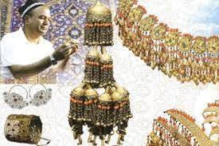
Zargarlik guzari
Bilan to‘lar rastamiz,
Kelib tanlang asta siz.
Sizdangina yoqtirish,
Bizdangina taqtirish.

Slide 19
MUSTAQIL BAJARISH UCHUN TOPSHIRIQLAR
1. “Zargarlik guzari” she’ridagi zargarlik buyumlarining nomini yozib chiqing va ular haqida ma’lumot bering.
2. “Zargarlik guzari” she’rni yod oling.

